Slide 1
مدرسة البيان الابتدائية السيد
المعلمة : الجوابرة ولاء
الصف الثاني ج

Slide 2
البيوت
يَبْني النّاسُ الْبُيوتَ لِكَيْ يَحْموا أَنْفُسَهُمْ مِنَ الْحَرِّ وَالْبَرْدِ، وَالرِّياحِ وَالأَمْطارِ، وَمِنَ الْحَيَواناتِ
الضّارَّةِ أَيْضًا. مُعْظَمُ الْبُيوتِ في إسْرائيلَ مَبْنِيَّةٌ
مِنَ الطّوبِ أَوِ الْباطونِ أَوِ الْحِجارَةِ، وَلكِنْ في
الْعالَمِ توجَدُ بُيوتٌ مَبْنِيَّةٌ مِنْ مَوادَّ أُخْرى.
في أَماكِنَ كَثيرَةٍ في الْعالَمِ يَبْنونَ الْبُيوتَ مِنَ الطّينِ. بُيوتُ الطّينِ تُلائِمُ النّاسَ الَّذينَ يَعيشونَ

Slide 3
في الْمَناطِقِ الْحارَّةِ جِدّاً وَالْجافَّةِ، لأَنَّ الطّينَ لا يَسْمَحُ لِلْحَرارَةِ بِالدُّخولِ إلى الْبَيْتِ.
وَهُناكَ أُناسٌ يَسْكُنونَ الْخِيامَ. الخيمة هِيَ بَيْتٌ مَصْنوعٌ مِنْ جُلودِ وَصوفِ الْحَيَواناتِ وَمِنَ
الْقُماشِ وَالْبلاسْتيك أَيْضًا.
فَيَبْنونَ بُيوتَهُمْ مِنَ الْجَليدِ وَالثَّلْجِ. يُسَمّى بَيْتُ الأسْكيمو "إيجْلو".

Slide 4
اقرأ الكلمات الجديدة
الْبُيوتَ

Slide 5
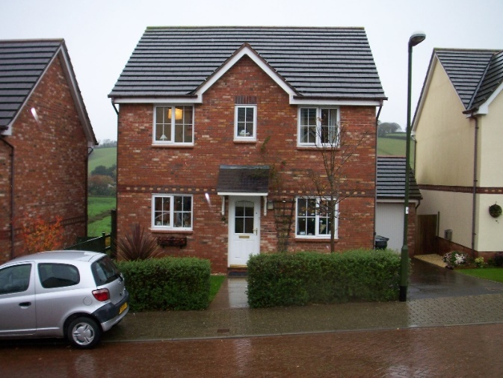
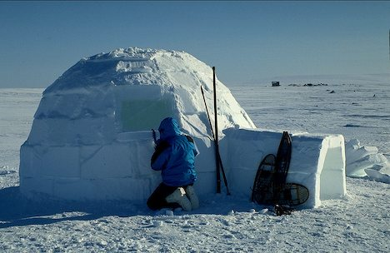
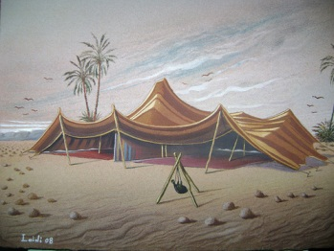
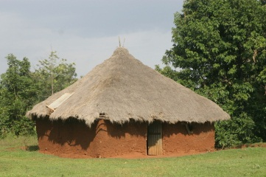
الْبُيوت

Slide 6
اقرأ الكلمات الجديدة
الْبُيوتَ
الْحَيَواناتِ

Slide 7
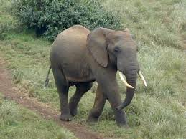
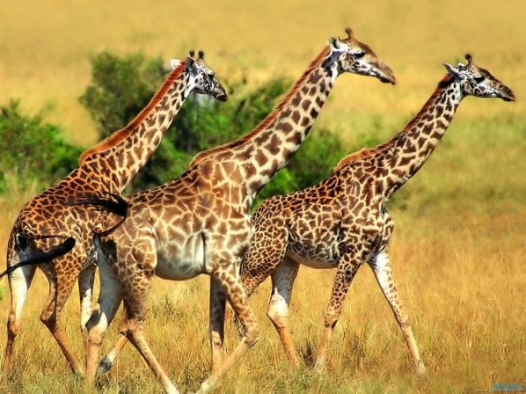
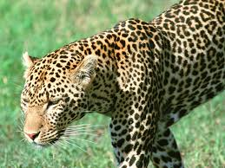
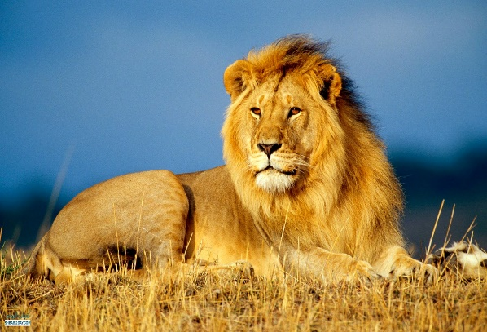
الْحَيَواناتِ

Slide 8
اقرأ الكلمات الجديدة
الْحَيَواناتِ
بُيوتُ الطّين

Slide 9
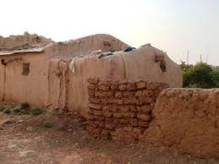
بُيوتُ الطّينِ

Slide 10
اقرأ الكلمات الجديدة
الْبُيوتَ
الْحَيَواناتِ
بُيوتُ الطّينِ
الخيمة

Slide 11
الخيمة

Slide 12
الخيمة

Slide 13
اقرأ الكلمات الجديدة
البيوت
الْحَيَواناتِ
بُيوتُ الطّينِ
الخيمة
بَيْتُ الأسْكيمو "إيجْلو".

Slide 14
بَيْتُ الأسْكيمو "إيجْلو".

Slide 15
بَيْتُ الأسْكيمو "إيجْلو".

Slide 16
لماذا يبني الناس البيوت ؟
لكي يحموا انفسهم.
لكي يلعبوا .

Slide 17


إجابة صحيحة

Slide 18

إجابة خاطئة حاول مره أخرى

Slide 19
الكلمة | عدد الحروف
يَبْني | 4
الضّارَّةِ
الطّوبِ
الْبَيْتِ

Slide 20
الكلمة | عدد المقاطع
يَبْني | 2
توجَدُ
بُيوت
الْجَليد

Slide 21
الكلمة | المقطع ألأول
الْعالَمِ | ال
توجَدُ
بُيوت
يبني

Slide 22
الكلمة | المقطع الاخير
الْعالَمِ | مِ
توجَدُ
بُيوت
يَبْني

Slide 23
مد خط بين المفرد والجمع
جلود
بَيت
حَيَوانات
خَيْمَة
بيوت
حَيَوان
خيام
جلد

Slide 24
اقرأ الأسئلة وأجب في دفترك
لماذا يبني الناس البيوت؟
هل أعجبك النص ؟ ولماذا ؟

